Slide 1
BIOCHIMIE ET PHYSIOLOGIE
Crédits : 6
Coefficients: 3
- Etude des voies métaboliques
- La régulation des voies métaboliques et leurs déviations ( Exploration fonctionnelle)
- Etude des techniques biochimiques
- Utilisation des outils enzymatiques et immunologiques ( Etude des variations Physiopathologiques).
Introduction au Métabolisme.
Principales biomolécules
I/ Introduction au Métabolisme
1).Définition du Métabolisme
Le métabolisme désigne l’ensemble des réactions chimiques mettant en jeu les molécules présentes dans les cellules des organismes vivants. Il permet de répondre aux deux besoins essentiels des organismes vivants :
---Synthétiser les molécules indispensables aux fonctions vitales (conservation de la matière)
---Produire l’énergie nécessaire à la réalisation de ces fonctions vitales (conservation de l’énergie)
Métabolisme = Catabolisme + Anabolisme

Slide 2
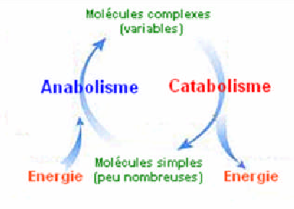
2).Catabolisme et Anabolisme
 | Catabolisme | Anabolisme
Objectif | Production d’énergie par dégradation de molécules | Synthèse de molécules grâce à l’utilisation d’énergie
Type de reactions | Oxydations (habituellement) | Réductions (habituellement)
Bilan énergétique | Production d’énergie | Consommation d’énergie
Matériel de départ | Molécules complexes et variables Molécules provenant : - de l’alimentation (nutriments) - des réserves cellulaires | Molécules plus simples et peu nombreuses
Matériel d’arrivée | Molécules plus simples et peu nombreuses | Molécules complexes et variables nécessaires aux fonctions des cellules
Il est important de considérer le métabolisme dans sa globalité : l’énergie libérée par le catabolisme est utilisée pour permettre le déroulement de l'anabolisme.

Slide 3


3).Réaction chimique
C’est un phénomène au cours duquel un réactant (A) subit une transformation aboutissant à un produit (B).
Dans les réactions chimiques nécessitant la présence d’une enzyme, le réactant (A) subissant l’action d’une enzyme est appelé substrat. Il se forme alors un produit (B).
4).Rôle des enzymes
En biologie, la plupart des réactions se font en présence d’une enzyme.
Les enzymes sont des protéines qui permettent d’accélérer considérablement et de manière spécifique une réaction chimique : ce sont des biocatalyseurs (catalyseurs biologiques).
Elles possèdent une spécificité de substrat (une enzyme n’agira que sur une seule catégorie de substrat) et de réaction (une enzyme ne va accélérer qu’un seul type de réaction chimique).
NB : Nom d’une enzyme = type de réaction + suffixe « -ase » (ex : Transférase, Hydroxylase,…)

Slide 4
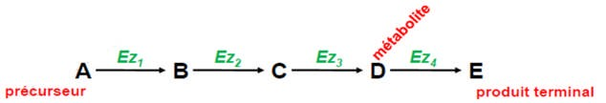
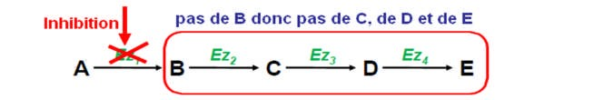
5).Notion de voie métabolique
Les réactions chimiques du métabolisme ne sont pas indépendantes les unes des autres, mais incluses dans des séquences de réactions ordonnées.
Une séquence de réaction ordonnée est appelée voie métabolique. Il existe à cet effet, des voies cataboliques et des voies anaboliques alors que les voies mixtes
sont dites amphiboliques. Chaque intermédiaire d’une voie métabolique (B, C et D) est appelé métabolite. Une voie métabolique commence par un précurseur
(molécule de départ A) et finit par un produit terminal (molécule d’arrivée E).
6).Régulation des voies métaboliques
L’activité et la quantité des enzymes sont finement régulées selon les besoins par des métabolites présents dans la cellule ou encore grâce à l’action d’hormones.
à Si on veut accélérer ou ralentir une voie métabolique, il est possible d’inhiber ou d’activer les enzymes de la voie.

Slide 5
II/ Notions de Bioénergétique
La bioénergétique étudie les variations d'énergie associées aux réactions chimiques du métabolisme.
Qu'est-ce que l'énergie ? L’énergie définit toutes les formes de travail (= déplacement de matière dans le sens d’un gradient de potentiel) ou de chaleur. Elle se mesure en Joules (J) ou en Calories (cal).
1).Energie Libre (G)
L’énergie libre G (exprimée en kJ/mol ou kcal/mol) d’une molécule est la partie de l’énergie contenue dans une molécule susceptible de fournir
un travail utile (c’est-à-dire de réagir, de se transformer). Le reste de l’énergie ne peut être libéré que sous forme de chaleur.
En d’autres termes, le G reflète le potentiel qu’a une molécule de se transformer.
Une réaction chimique évolue selon un gradient de potentiel : dans le sens de la molécule possédant le G le plus élevé vers la molécule
possédant le G le plus faible (de la molécule la moins stable chimiquement vers la molécule la plus stable).
2).Variation d'Energie Libre (G)
Les espèces A et B possèdent des énergies libres (G) différentes : G(A) et G(B).
La Variation d'Energie Libre G(B) – G(A) entre les deux espèces est notée G.
Lors d’une réaction de type A B, trois situations existent :
Lorsque G < o alors G(B) < G(A) : la réaction est EXERGONIQUE.
La réaction A → B est spontanée, favorable et elle libère une quantité d'énergie
G = IG(B) – G(A)I (en valeur absolue). La réaction est dite irréversible.
Lorsque G > 0 alors G(B) > G(A) : la réaction est ENDERGONIQUE.
La réaction A → B ne se fait pas de manière spontanée, elle est défavorable.
Il faut apporter une quantité d'énergie G = IG(B) – G(A)I (en valeur absolue) pour que la réaction se produise. La réaction est dite impossible.
Lorsque G = 0 alors G(B) = G(A) : La réaction est A L’EQUILIBRE, il existe un équilibre entre la quantité de réactant et de produit. Elle ne
consomme pas d'énergie et elle n'en libère pas non plus : A et B ont le même potentiel. La réaction se fait dans les deux sens :
elle donc est réversible.
Le G permet donc de prédire le sens d’une réaction chimique et son importance.

Slide 6
3.Conditions standards et conditions quelconques
Il est, donc, nécessaire de mesurer le G , ainsi, une nouvelle grandeur de G0 est définie. Le G0 est la variation d’énergie libre standard d’une réaction qui
décrit le sens et l’importance d’une réaction dans les conditions standards.
Les conditions standards sont des conditions idéales dans lesquelles:
- La température T est de 25°C
- La pression atmosphérique P est de 1 atm
- La concentration initiale de tous les solutés est égale à 1M (=1mol/L)
- Le pH est de 0 (car [H+] = 1M et ph = - log [H+])
****AVANTAGES du ?G0
Le ΔG0 est une constante (invariable) propre d’une réaction donnée
Le ΔG0 donne une indication sur l’état d’équilibre d’une réaction : elle dépend de sa constante d’équilibre K à G0 = - RT x ln K (R : Constante des Gaz Parfaits)
Le DG0 est facile à mesurer car il suffit de connaître la constante d’équilibre K
***Inconvénient du ?G0 :
Les conditions standards sont des conditions idéales : les concentrations initiales des réactants (A) et des produits (B) sont souvent différentes de 1M
Cela influence le sens et l’importance de la réaction chimique
  Les concentrations initiales des réactants (A) et des produits (B) ne sont pas pris en compte : seule leur concentration à l’équilibre (constante d’équilibre K) l’est.
Le ?G0 ne suffit pas pour prédire le sens et l’importance d’une réaction dans des conditions quelconques (non standards).
G0 = - RT x ln K

Slide 7
4).Conditions physiologiques
Le G et le G0 ne sont pas utilisés en biochimie car les conditions standards sont incompatibles avec les conditions physiologiques : les réactions se déroulent en milieu
aqueux très dilué → pH = 7
→ On définit les conditions standards d’un système biologique à identiques aux conditions standards, à l’exception :du pH : pH = 7 (au lieu de pH = 0)
de la concentration de l’eau : elle est considérée comme une constante (on ne la prend plus en compte dans le calcul des constantes d’équilibre K)
Le G0 permet cependant de calculer le G :
Le G dépend :
***du G0 de la réaction = reflet de l’état d’équilibre (constante d’équilibre K).
***des concentrations initiales des réactants [A]i et des produits [B]i, lorsqu’elles sont différentes de 1M (hors des conditions standards, dans des
conditions quelconques)
Le G permet de décrire le sens et l’importance d’une réaction dans des conditions quelconques (non standards).
Pour des concentrations de A et de B quelconques → G≠0 ce qui fait évoluer la réaction dans un sens ou dans l’autre (pour former plus de produit ou de réactants)
jusqu’à ce que l’état d’équilibre soit atteint. A l’équilibre : G = 0 (la réaction n’évolue plus).
G = G0 + RT ln([B]i/[A]i)
G0 → G’0 : variation d’énergie libre en conditions biologiques standards (à pH=7)
G → G’ : variation d’énergie libre en conditions biologiques quelconques (à pH=7)

Slide 8
5). L'ATP, forme de stockage de l'énergie chimique
L'énergie libérée par les réactions exergoniques (G'<0) est soit directement convertie en chaleur soit stockée pour une utilisation future. . Sous quelle forme est-elle stockée ?
En biologie, la forme principale et universelle de stockage de l'énergie est l'Adénosine Tri Phosphate ou ATP. L'ATP est un nucléotide . c’est une molécule à
«haut potentiel énergétique » présente dans toutes les cellules de l'organismme
Conclusions
→ Lors de l’étude des réactions du métabolisme, c’est le G’0 qui sera donné car c’est une constante propre d’une réaction, pratique pour se faire une idée de
l’équilibre des réactions se déroulant dans les cellules.
→ Cependant, c’est le G’ qui déterminera au final le sens et l’importance de la réaction car il prend en compte les concentrations initiales des réactants (A) et
des produits (B) qui sont toujours très différentes de 1M dans les cellules.
→ Une réaction chimique peut avoir un G’0 > 0 (réaction défavorable dans les conditions biologiques standards à pH=7) mais les concentrations de A et de B peuvent
être responsables d’un G’ < 0 (réaction favorable dans les conditions biologiques quelconques).

Slide 9
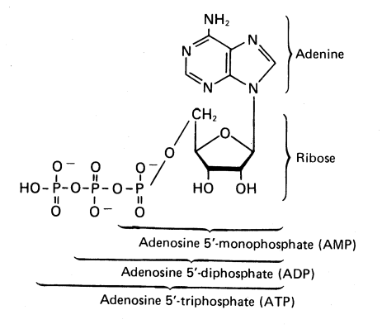
Le « haut potentiel énergétique » de l'ATP est dû à la présence de « liaisons à haut potentiel énergétique (liaison HPE) » dans la structure de l'ATP.
Ces liaisons sont celles qui lient 2 phosphates entre eux : ce sont des liaisons de type phospho-anhydre.
à L'ATP en contient 2 car il possède 3 Phosphates
à L'ADP (Adénosine Di Phosphate) en contient 1 car il possède 2 Phosphates
à L'AMP (Adénosine Mono Phosphate) en contient 0 car il possède 1 seul Phosphate

Slide 10
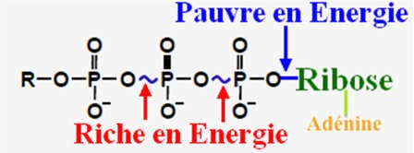
Qu'appelle-t-on une « liaison à haut potentiel énergétique (liaison HPE) »?
Il s'agit d'une liaison dont la rupture par hydrolyse (= remplacement de groupements par de l’eau) est responsable d'un G'<<<0 et donc d'une libération
importante d'énergie qui pourra être utilisée pour réaliser un travail.
La réaction d'hydrolyse d'une des 2 liaisons phospho-anhydre de l'ATP : G’0 = - 31 kJ/mol
→ Toutes les liaisons dont la rupture par hydrolyse possèdent un G'0 < -31 kJ/mol sont des « liaison HPE ».
à Les liaisons dont la rupture est associée à un G'0 > - 31 kJ/mol sont des « liaisons à faible potentiel énergétique ».
Ex : la liaison unissant le Phosphate  de l'ATP au Ribose (liaison phospho-ester)

Slide 11
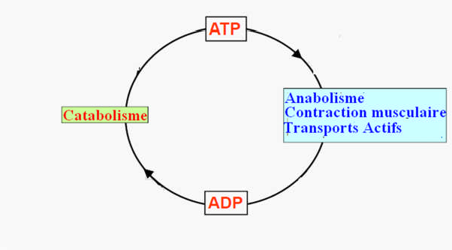
6).Importance biologique de l'ATP
L'ATP est pratiquement le seul donneur d'énergie pour un travail. La cellule va donc en permanence synthétiser de l'ATP pour pouvoir survivre et exercer ses
fonctions.
→ Le voies cataboliques libèrent de l'énergie qui est alors utilisée pour la synthèse d'ATP (par phosphorylation de l’ADP, ce qui consomme de l’énergie car on
forme une « liaison HPE »)
→ Les voies anaboliques consomment de l'énergie. Elles utilisent l'ATP en rompant une des 2 « liaisons HPE » phospho-anhydres ce qui libère l'énergie
dont elles ont besoin :
----soit ATP + H2O → ADP + Pi le plus souvent (Pi est un phosphate inorganique libre)
---soit ATP + H2O → AMP + PPi plus rarement (PPi est un pyrophosphate inorganique, c’est à dire 2 phosphate liés par une liaison phospho-anahydre « à HPE »)
L'organisme synthétise 45 kg d'ATP par jour alors que les quantités d'ATP, d'ADP et d'AMP sont faibles (quelques grammes). C'est donc le turn over de l'ATP qui est important : l'ATP est hydrolysé en ADP, qui va devoir être rapidement rephosphorylé en ATP, pour ensuite être hydrolysé en ADP à nouveau, et ainsi de suite...

Slide 12
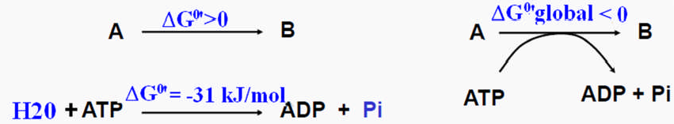
7). Notion de réactions couplées
Le catabolisme contient de nombreuses réactions exergoniques libérant de l'énergie stockée sous forme d'ATP.
L'anabolisme contient de nombreuses réactions endergoniques qui sont défavorables en l'absence d'un apport d'énergie extérieur → Il faut donc leur apporter
de l’énergie.
La réaction A → B est endergonique (G'0>0). Cette réaction ne peut se produire spontanément car elle doit consommer de l'énergie.Or, on sait que l'hydrolyse de
l'ATP en ADP est très exergonique (G'0 = - 31 kJ/mol).
En couplant les 2 réactions : A + ATP → B + ADP, on peut obtenir une réaction globalement exergonique (favorable) si la somme des ΔG’ des deux réactions est
négative (G'<0)
L’énergie libérée par l’hydrolyse de l’ATP en ADP est convertie en :
---énergie pour un travail : la transformation endergonique (défavorable) de A en B.
--- chaleur : l’énergie excédentaire non utilisée pour un travail est convertie en chaleur.

Slide 13
III. Les principales biomolécules
Les organismes vivants sont composés majoritairement d’eau H20 (le corps humain est composé de 70 à 850% d'eau, c’est le solvant de la vie) et de composés organiques
(c’est à dire de molécules basées sur la chimie du carbone). Les biomolécules organiques peuvent être subdivisées en quatre principales classes :
Les Proteines
Les Glucides
Les Lipides
Les Nucléotides et Acides Nucléiques
Dans chacune, il existe :
  une forme simple ou unité de base
  une forme composée ou macromolécule formée par l’assemblement de plusieurs unités de base (pour le stockage ou pour assurer des fonctions particulières)
1).Les Protides
Les Protéines ou Peptides (=polymères) sont des macromolécules constituées par un assemblage d’Acides Aminés (=monomères). Les Protides ont une place primordiale dans
le métabolisme.
a).Les Acides Aminés (AA) Structure :
Les AA ont tous une structure commune soit à un atome de Carbone central (=Carbone )
qui porte :
**** Un atome d’Hydrogène (que l’on ne met pas sur toutes les représentations)
***Une fonction acide carboxylique COOH/COO- (d’où le « Acide » dans « Acide Aminé »)
*** Une fonction amine NH3+/NH2 (d’où le « Aminé » dans « Acide Aminé »)
***Une chaîne latérale notée «R» variable selon les AA et permettant de les différencier.

Slide 14
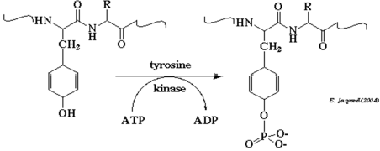
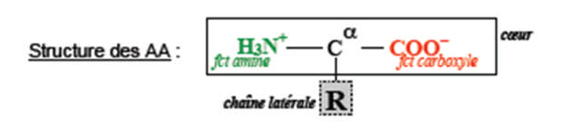
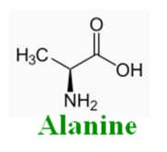
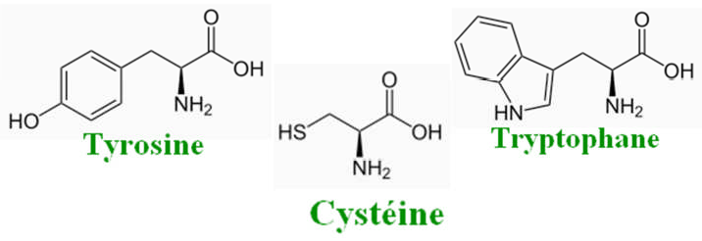
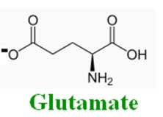
Les différents AA :
Chez l’Homme, il existe 20 AA protéinogènes codés par le code génétique
A chaque AA correspond trois lettres de l’alphabet (ex : Leucine=Leu, Glycine=Gly, Valine=Val,...)
Cependant, des Acides Aminés incorporés dans des Protéines peuvent subir des modifications post-traductionnelles (càd des modifications
enzymatiques d’AA sur des protéines déjà synthétisées).
Ex : la phosphorylation d’un résidu Tyrosine grâce à une enzyme (la tyrosine kinase) donne une phosphotyrosine.

Slide 15

.
à Il existe aussi des AA non protéinogènes qui sont formés par modification enzymatique d’AA aminés libres dans certaines voies métaboliques
(hydroxylations, carboxylations, déméthylations, hydrolyses,…).
Ex : La dernière réaction du Cycle de l’Urée (catalysée par l’Arginase) transforme l’Arginine (AA protéinogène) en Ornithine (AA non protéinogène) et libère une
molécule d’Urée.
à Il existe aussi des AA non protéinogènes qui sont formés par modification enzymatique d’AA aminés libres dans certaines voies métaboliques (hydroxylations, carboxylations, déméthylations, hydrolyses,…). Ex : La dernière réaction du Cycle de l’Urée (catalysée par l’Arginase) transforme l’Arginine (AA protéinogène) en Ornithine (AA non protéinogène) et libère une molécule d’Urée.
Solubilité des AA :
Certains AA sont dits polaires (= hydrophiles/lipophobes) donc, sont solubles dans l’eau (capables d’interagir avec les milieux aqueux). Ils se trouvent
surtout à la surface des protéines solubles. Ex : la Sérine, la Glutamine… NB : Parmi ceux-ci, certains seront chargés : leur chaîne latérale peut être ionisée ou pas
selon le pH. Elle portera soit une charge positive, soit une charge négative. Ex : la Lysine, l’Aspartate…
D’autres AA sont dits apolaires (=hydrophobes/lipophiles) ou ils ne sont pas ou peu solubles dans l’eau (ils interagissent plutôt avec
les milieux lipidiques). Ils se trouvent plutôt à l’intérieur des protéines (à l’abri de l’eau). Ex : la Leucine, la valine.
Rôles des AA :
---Les AA sont les éléments de base des Protéines.
---Les AA sont aussi les constituants de glycérophospholipides (PhosphatidylSérine).
---Les AA permettent de maintenir le pH de notre organisme (= pouvoir tampon)
---Les AA sont les précurseurs de neurotransmetteurs, d’hormones et de médiateurs (Ex : la Phénylalanine est le précurseur de l’Adrénaline, de
la Noradrénaline et de la Dopamine ; le Glutamate est le précurseur du GABA, l’Histidine est le précurseur de l’Histamine)
NB : La formation de neurotransmetteurs/hormones à partir d’AA se fait souvent par une décarboxylation (= perte du groupement COOH).
Un AA décarboxylé s’appelle une amine biogène. Les AA sont à la base de nombreuses autres molécules comme la Créatine, l’Hème, le Glutathion, ….
Dans certains cas, les AA peuvent être dégradés pour produire de l’énergie ou convertis en Glucose, en Corps Cétoniques, en Lipides,…
Les AA peuvent être responsables de pathologies (Ex : accumulation d’AA dans les urines = aminoaciduries).

Slide 16
Structure :
Les Protéines sont des macromolécules composées d’une ou plusieurs chaînes d’AA liés entre eux par des liaisons peptidiques. Les Peptides désignent en
général des assemblages d’AA plus petits.
La liaison peptidique est une liaison covalente de type amide qui s'établit entre la fonction carboxyle portée par le carbone α d'un acide aminé et la fonction
amine portée par le carbone α de l'acide aminé suivant dans la chaîne peptidique. Cette association libère une molécule d’eau (H2O).
Nomenclature :
Seul le dernier AA d’une chaîne peptidique est noté en entier dans le nom d’un(e) peptide/protéine, les autres AA qui le précèdent portent le suffixe -yl.
Ex : peptide lysine + valine + cystéine = lysyl-valyl-cystéine
Synthèse des Protéines :
1/ TRANSCRIPTION : sur base de l'ADN, un brin d'ARNm est synthétisé (il correspond au négatif de l'ADN, chaque base de l'ARNm étant une base complémentaire du brin modèle d'ADN). Cet ARNm
va pouvoir quitter le noyau par les pores nucléaires.
2/ TRADUCTION : Chaque AA correspond à des triplets de nucléotides ou codons. Un ribosome va « lire » l'ARNm dans le cytoplasme. Pour chaque codon, le ribosome (aidé des ARNt)
va incorporer un AA à la chaîne peptidique qui est en train de se former.
Au final, la lecture complète du brin d'ARNm permettra de synthétiser une Protéine. Lorsque lit un codon STOP, la traduction cesse et la Protéine est relâchée.
  a).Les Protéines et Peptides

Slide 17
